Slide 1
muskler
FB s. 75-90

Slide 2


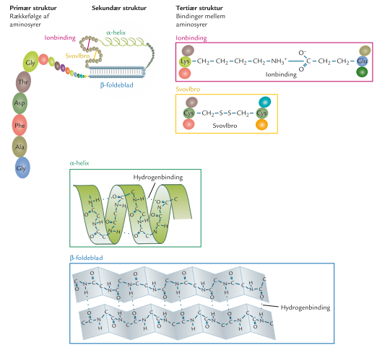
Proteiners struktur - Muskler er proteiner

Slide 3
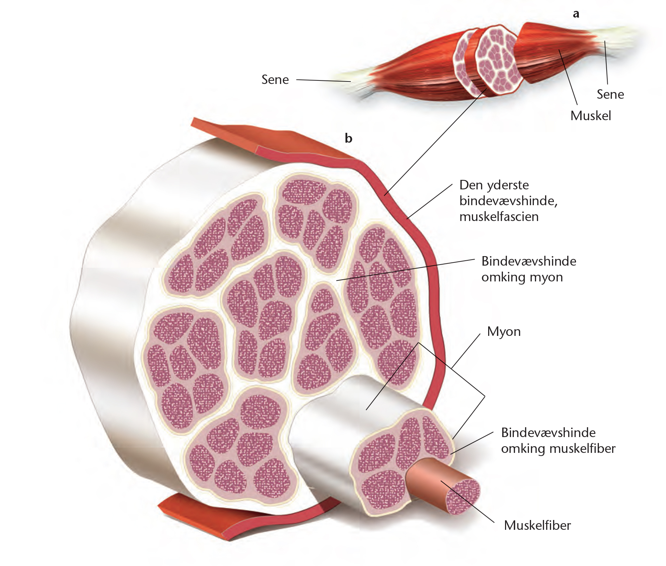
Tværsnit af muskel

Slide 4
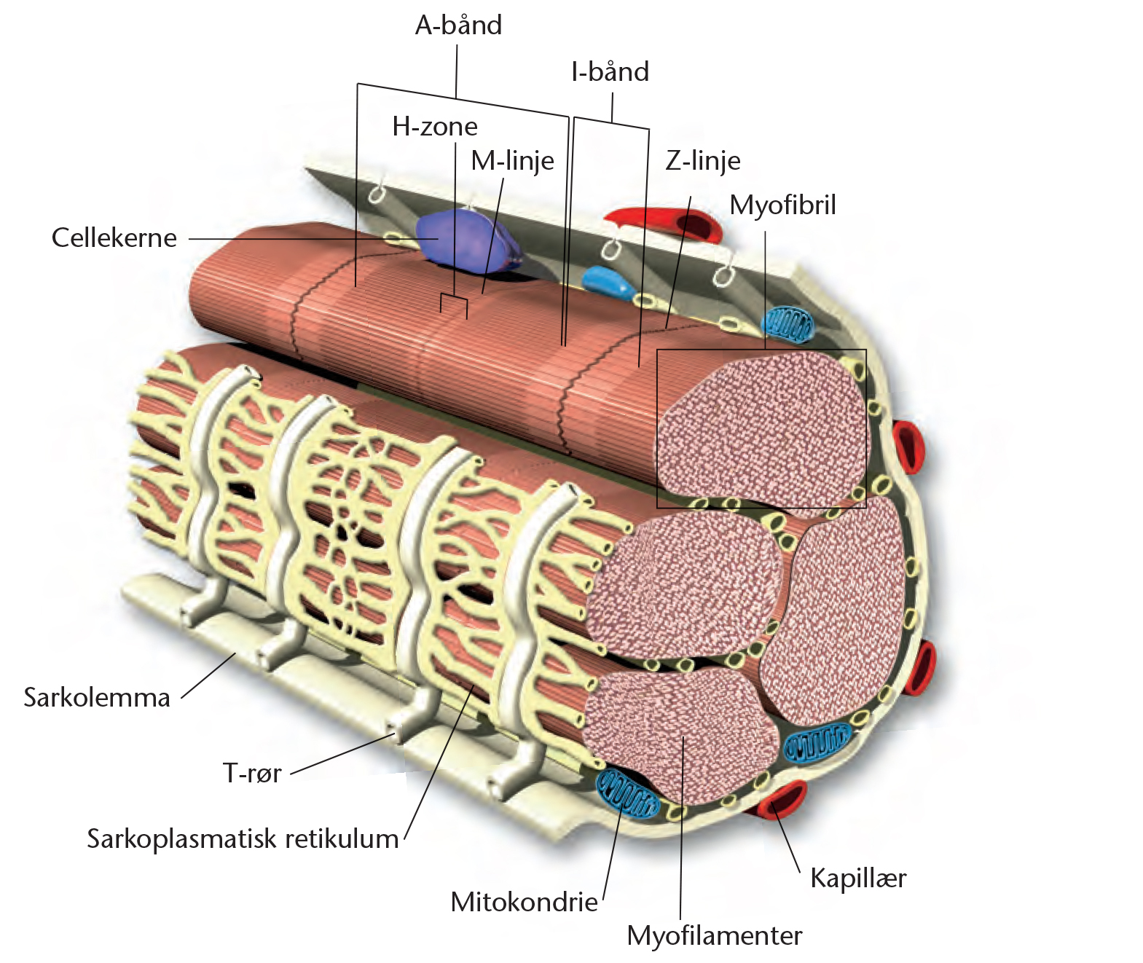
Tværsnit af muskelfiber
Muskelfiber en en muskelcelle som indeholder alle de organeller fra en normal celler bortset fra de har et sarcoplasmatisk reticulum (Ligger rundt om alle myofibrillar) I stedet for endoplasmatsik reticulum. Og cellemembranen kaldes sarcolemma og T-rør, som har betydning ved AP.
Der finds adskillige myofibriller I en muskelcelle.
Desuden findes myoglobin I muskelcellen (Binder ilt)

Slide 5
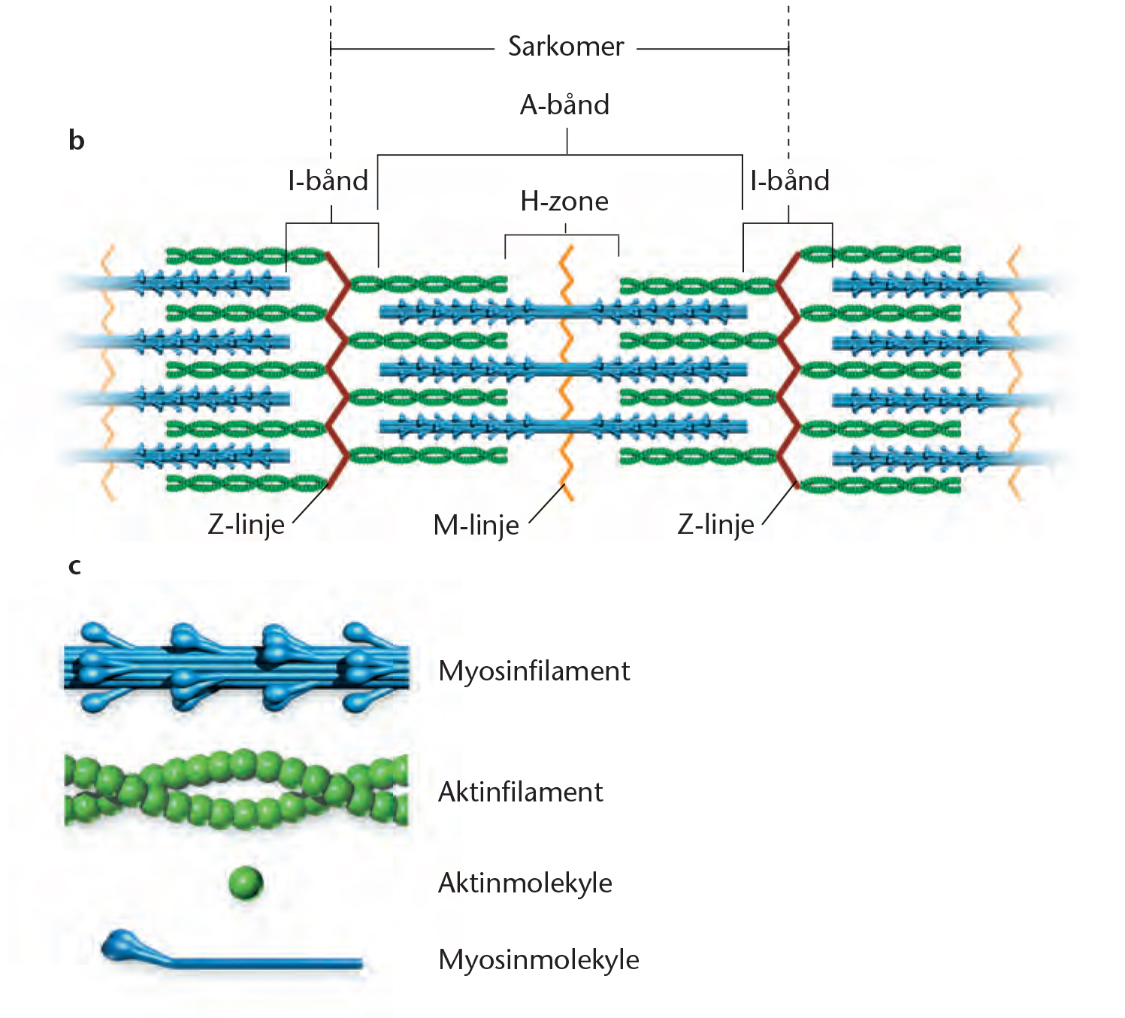
Sarkomer struktur
Myofibriller indeholder proteinerne aktin og myosin.
Sarkomer: Et afsnit af myosin og aktin som gentager sig gennem myofibrillen.
Aktin er forankret I Z-linien
Myosin holdes sammen af M-linjen

Slide 6
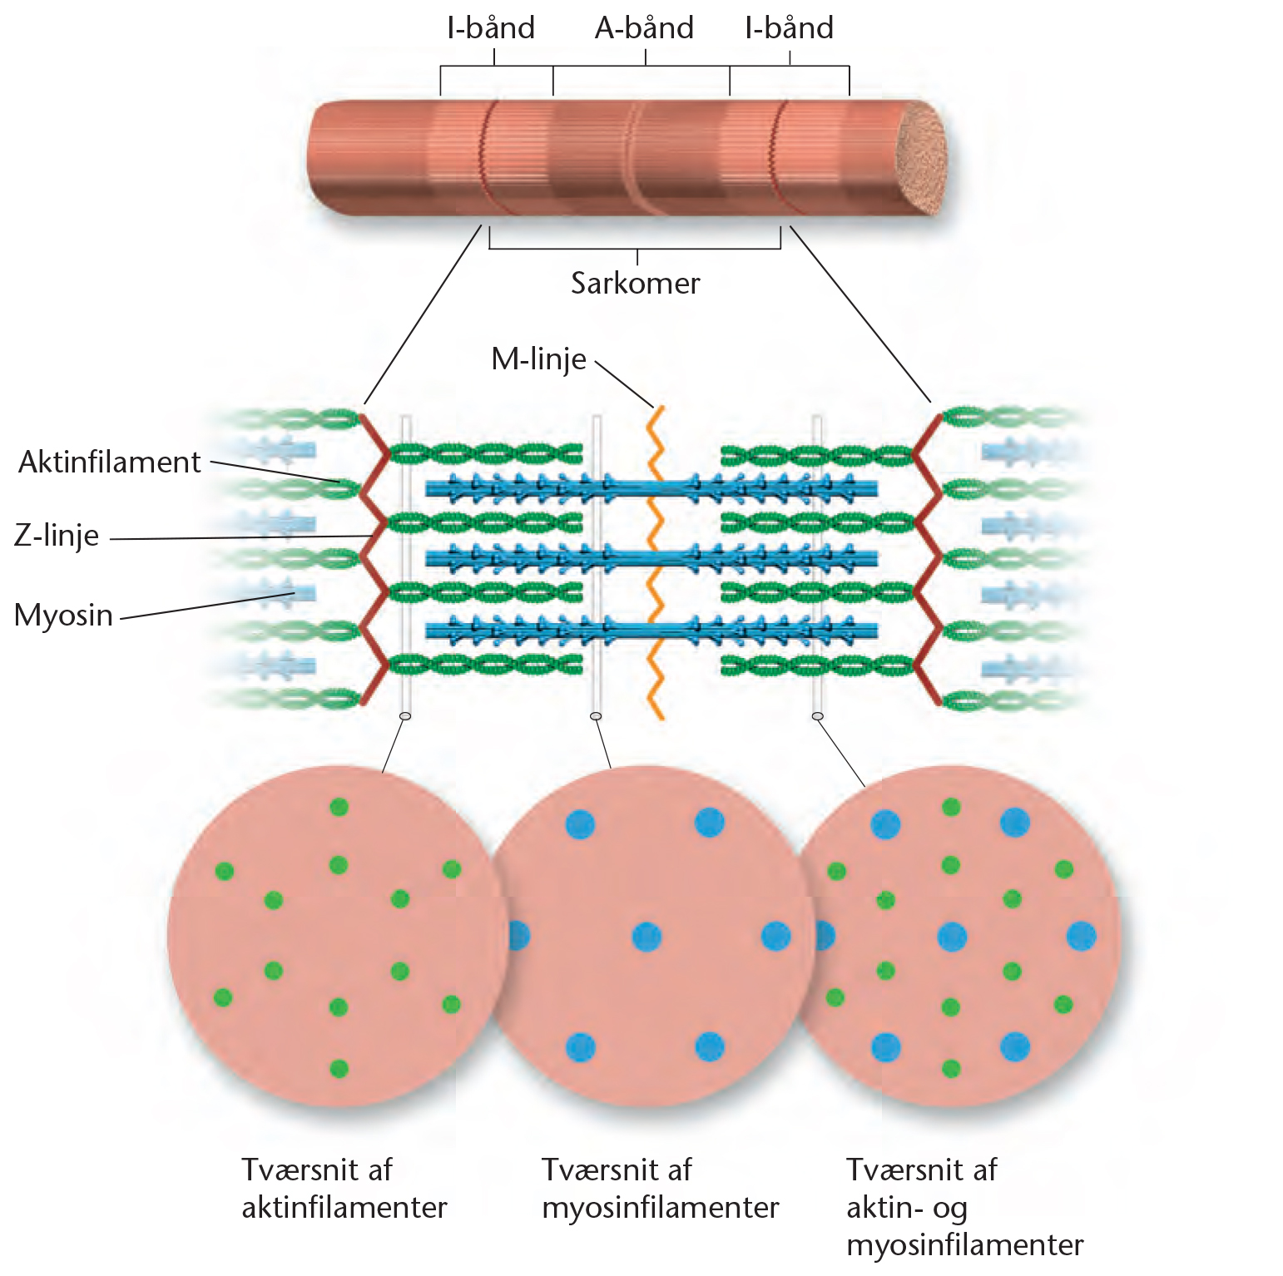
Tværsnit af myofibril
Snit gennem I-bånd: Indeholder kun aktin
Snit gennem H-zone: Indeholder kun myosin
Snit gennem A- bånd: Indeholder bade aktin og myosin

Slide 7
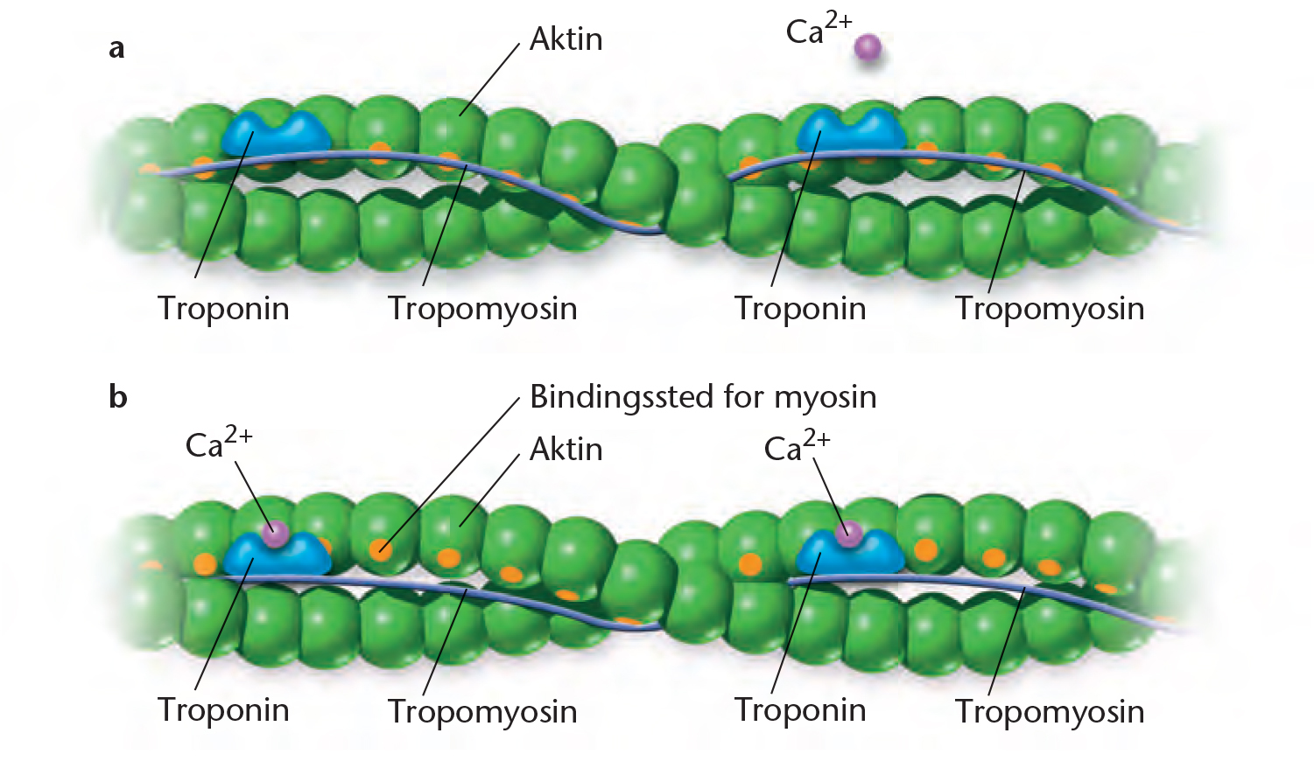
Aktinfilament
Aktin er rundt og sidder I to kæder snoet om hinanden
Desuden er der koblet to andre protein på - tropomyosin og troponin
Ved AP vil Ca++ få troponin til at ændre på tropomyosins placering så myosin bindingsstederne frigøres og myosin kan binde sig→ lave sammentrækning (kontraktion)

Slide 8
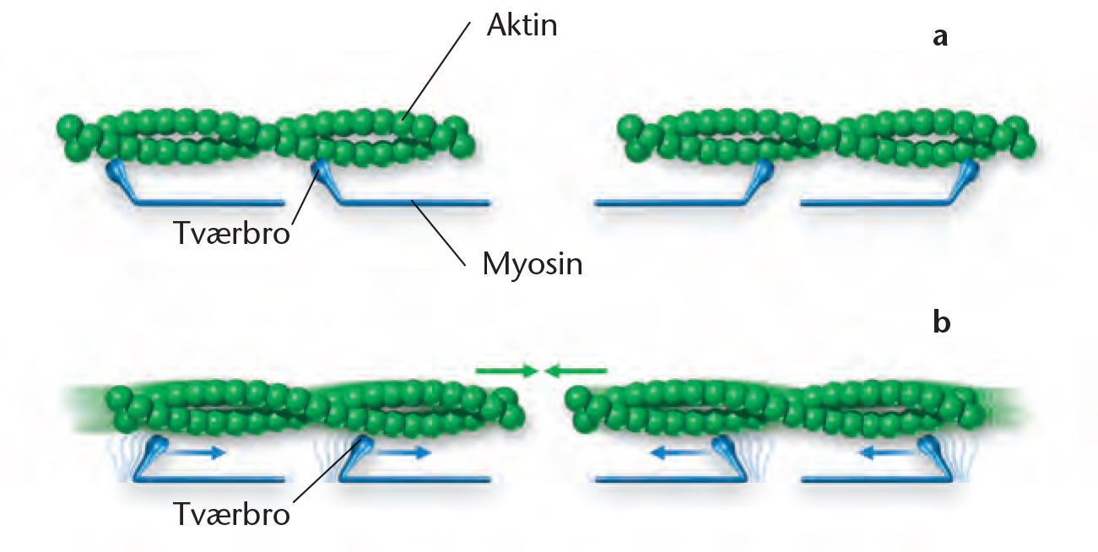
Filament forskydning

Slide 9
Animation af en tværbrocyklus
https://www.youtube.com/watch?v=7O_ZHyPeIIA

Slide 10
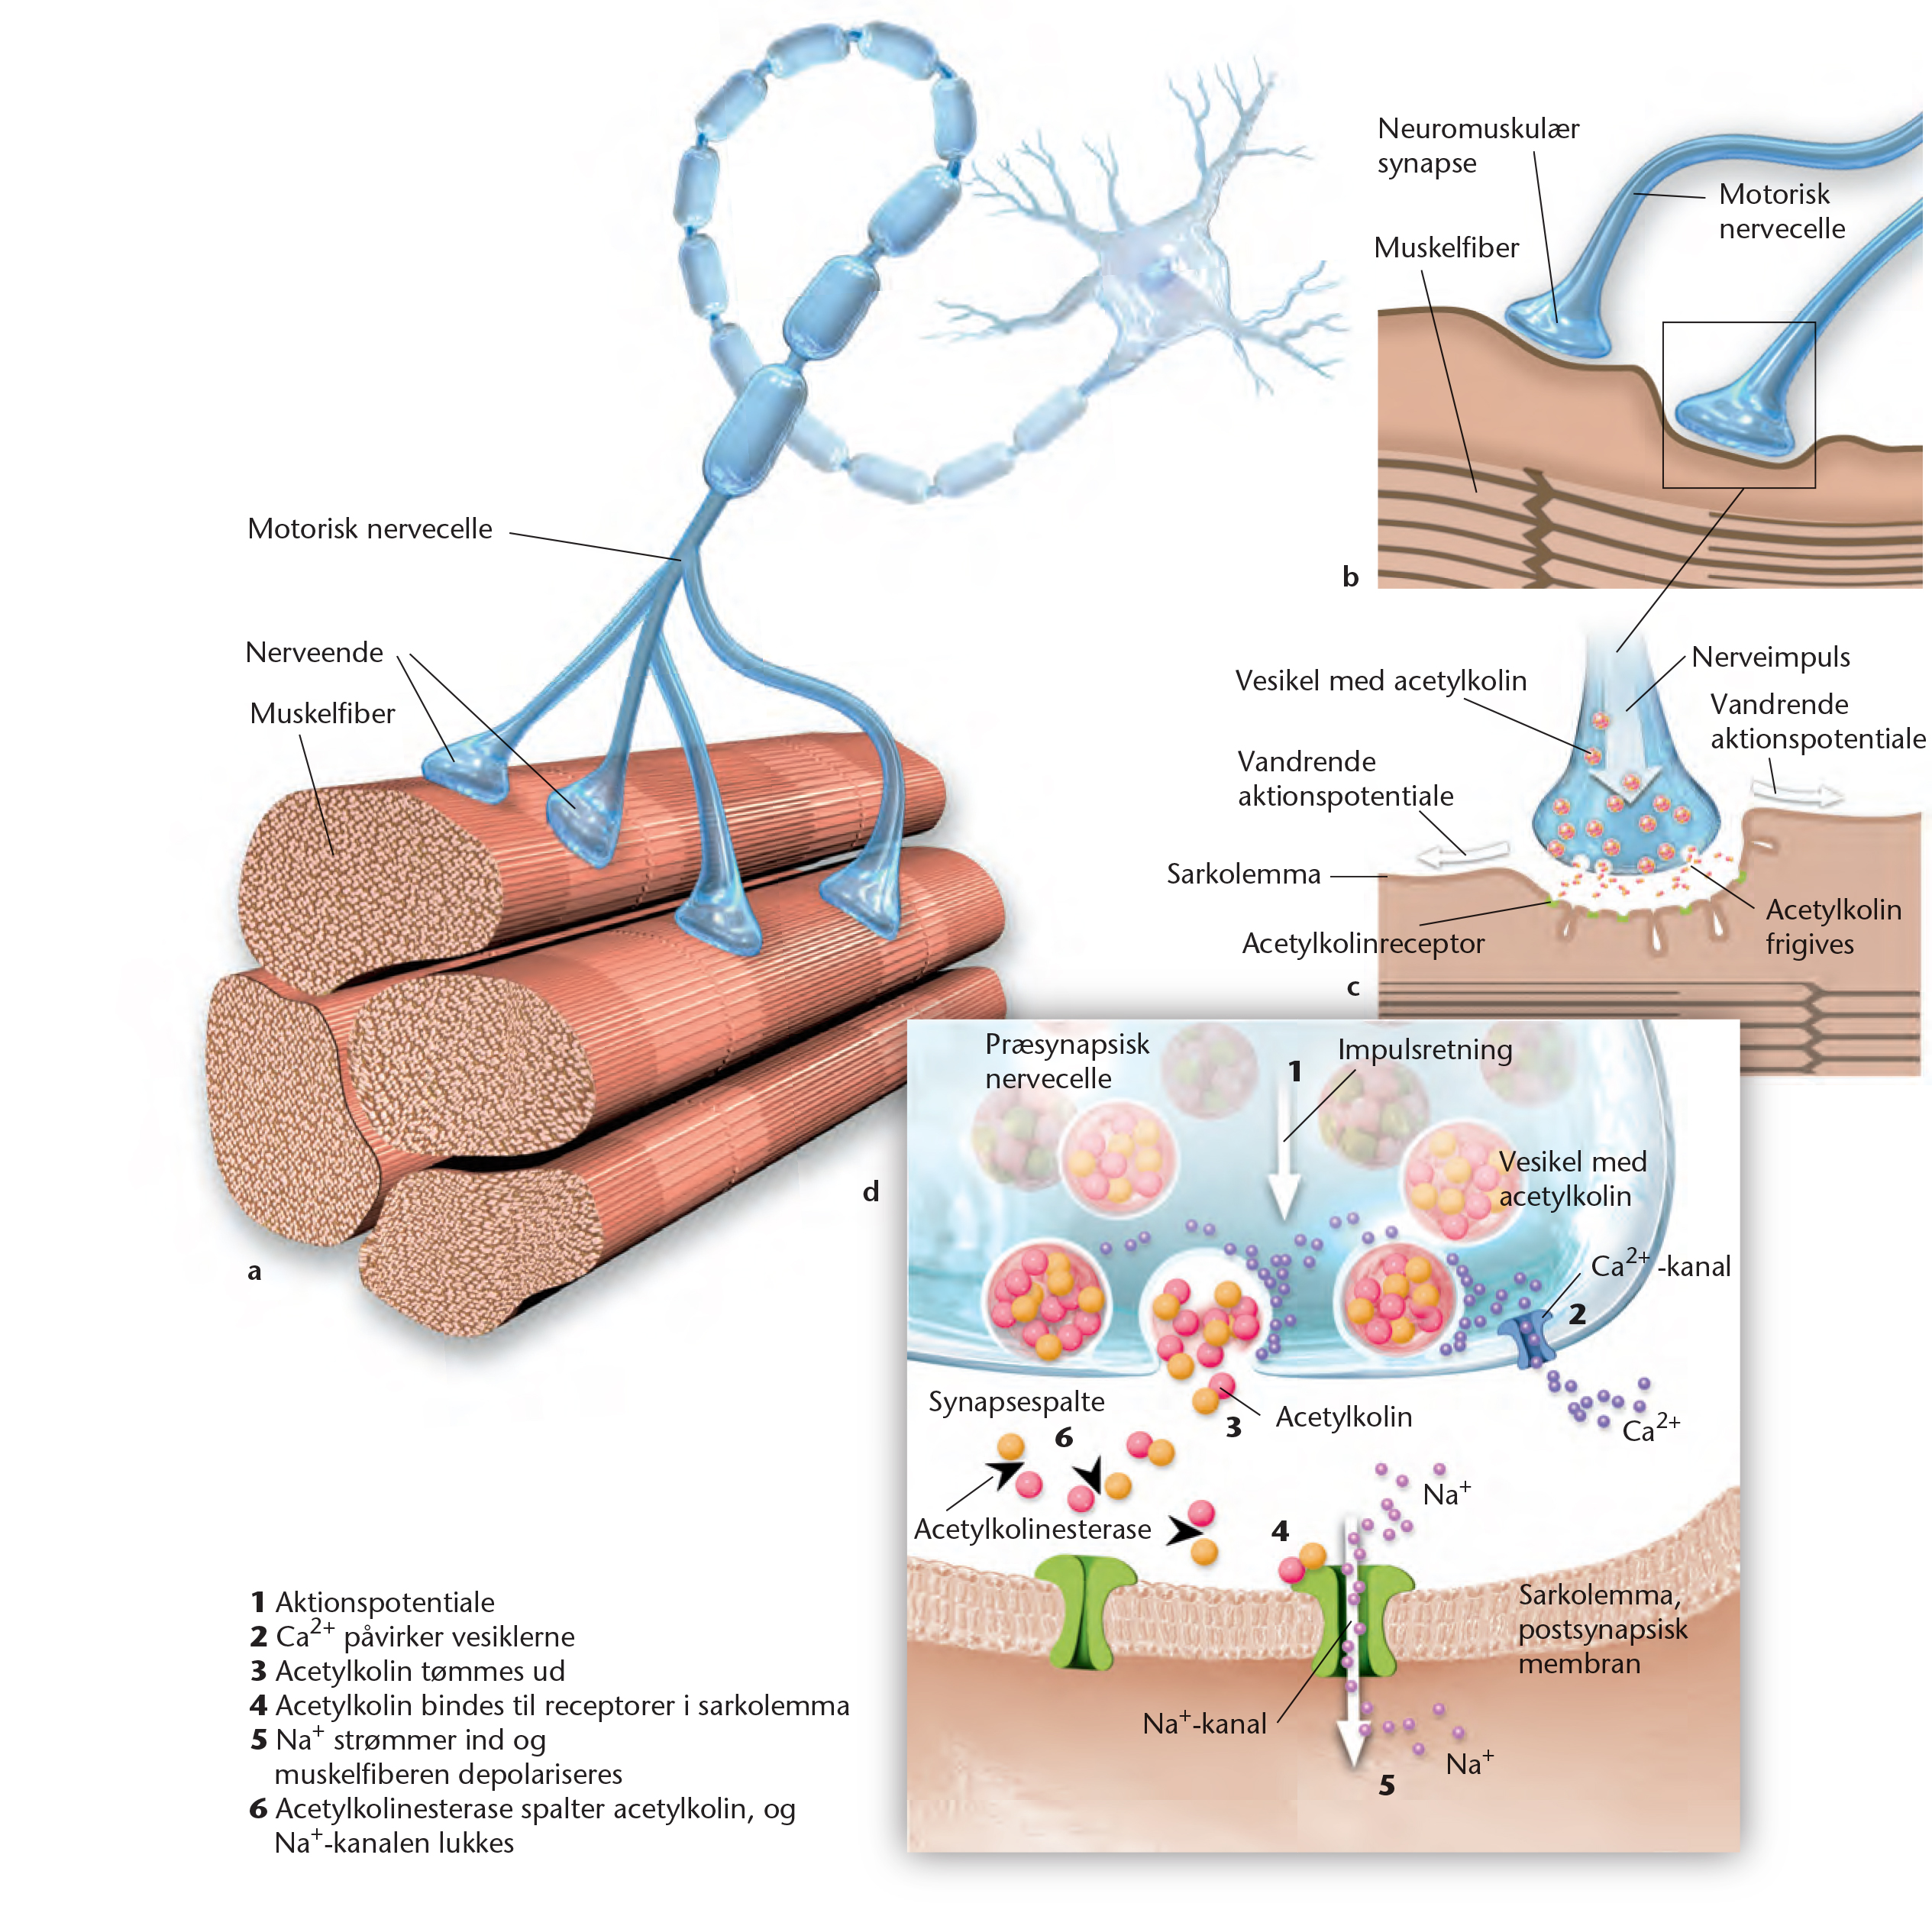
Neuromuskulær synapser
En enkelt motorisk nervecelle aktiverer mange muskelfibre samtidig
Motorisk enhed: En motorisk nervecelle samt de muskelfibre (15- tusinde stk) den stimulerer.

Slide 11
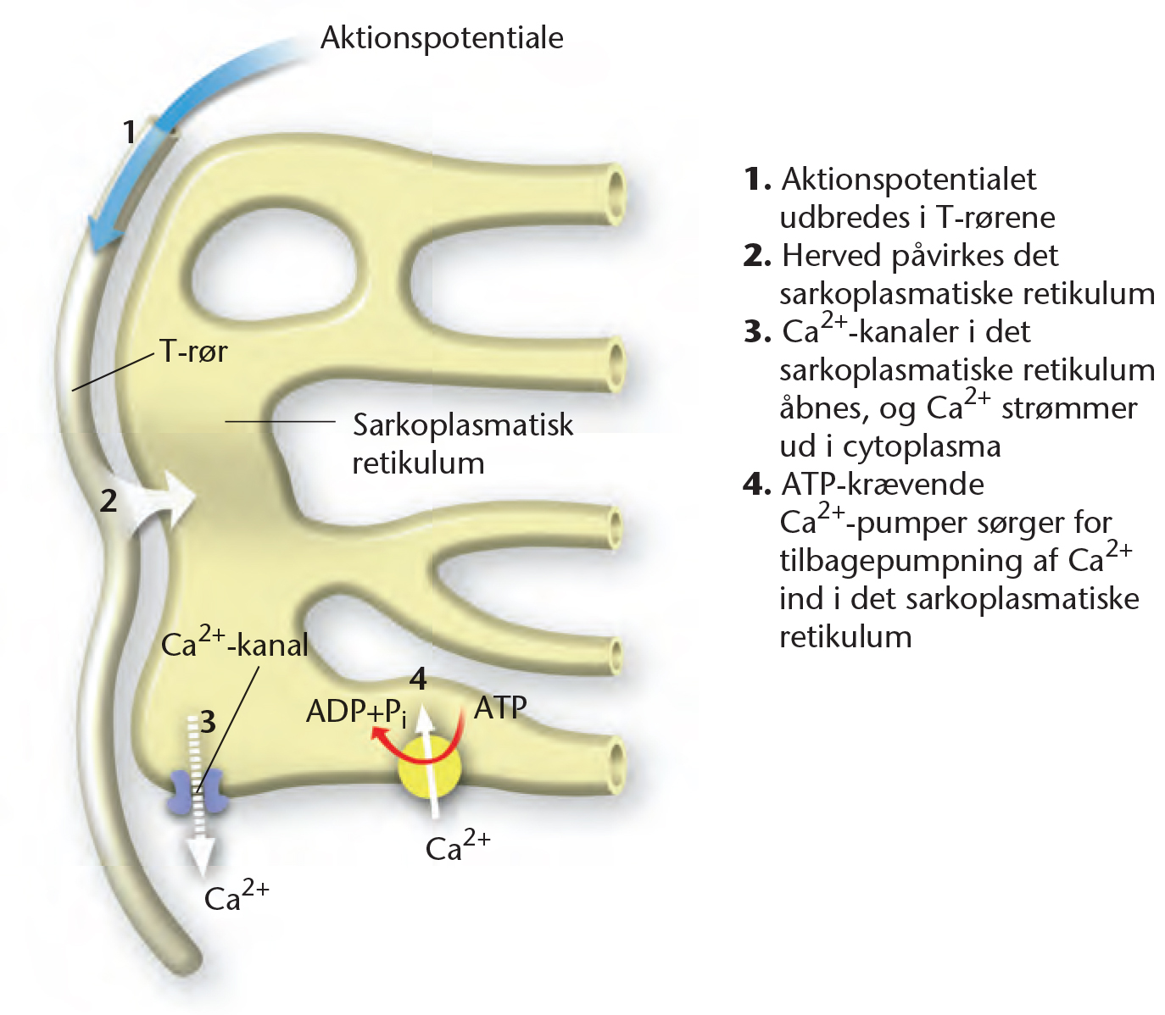
AP i muskelfiber

Slide 12
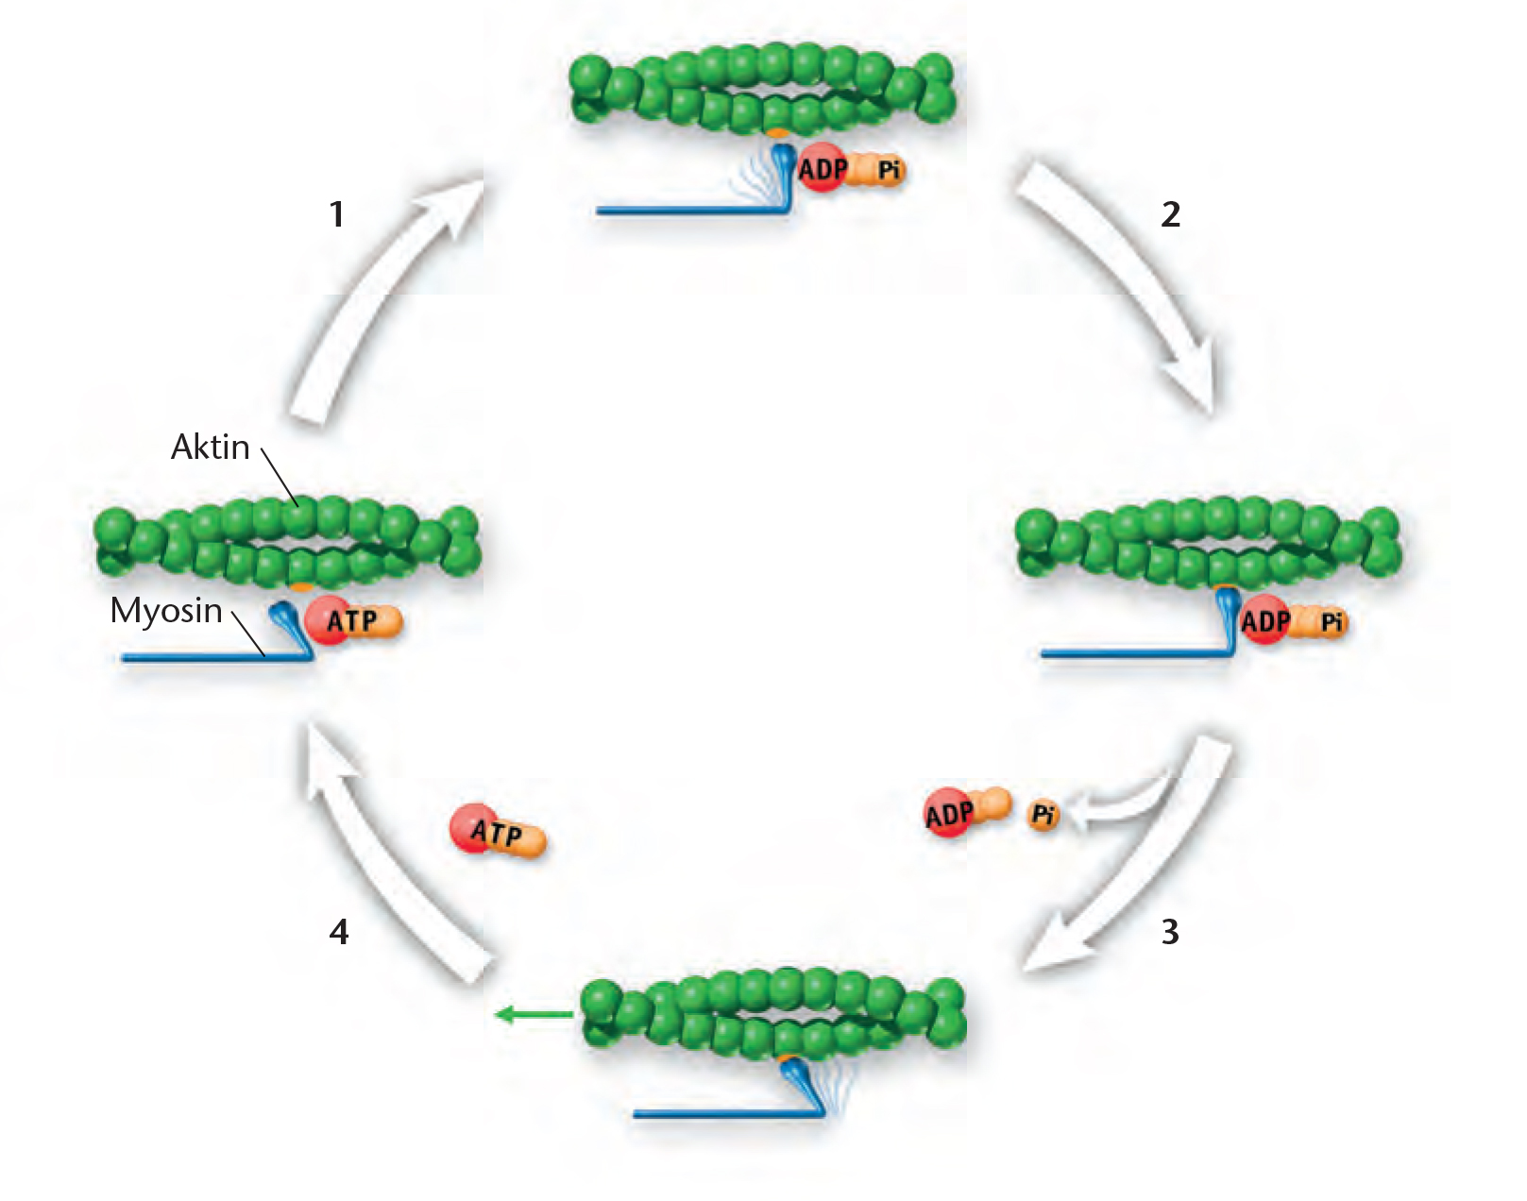
tværbrocyklus
Kræver ATP for at forløbe.
Formål: At lave kontraktion af musklen
Nikkebevægelsen fra energifyldte myosinhovederne gør at filamenterne glider indmellem hinanden

Slide 13
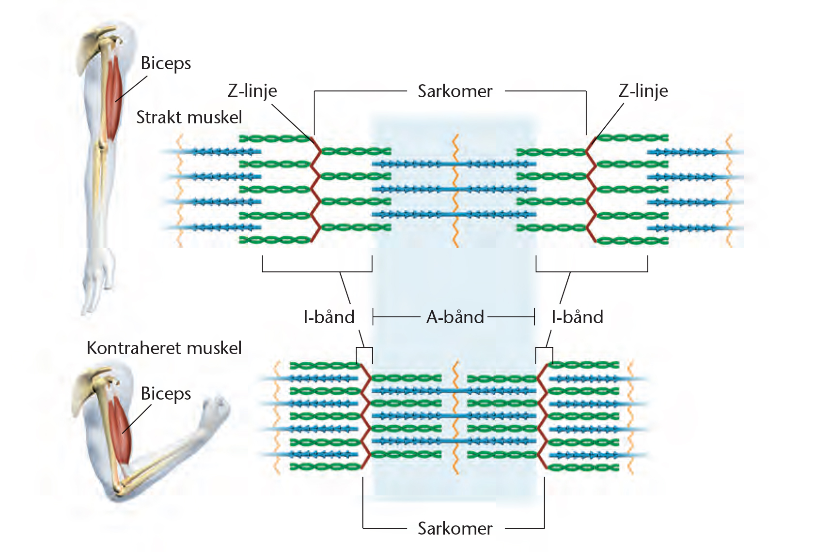
Muskelkontraktion
Man kan se at ved kontraktion glider aktin og myosin ind mellem hinanden
Der er ikke overlap når musklen ikke er kontraheret

Slide 14
Giftstoffer for musklen
Kurare- gift fra pilegiftfrøer brugt af indianere
Clostridium bakterien også kaldet pølseforgiftning – bruges i kosmetiske indgreb til at fjerne/reducere rynker (Botox)

Slide 15
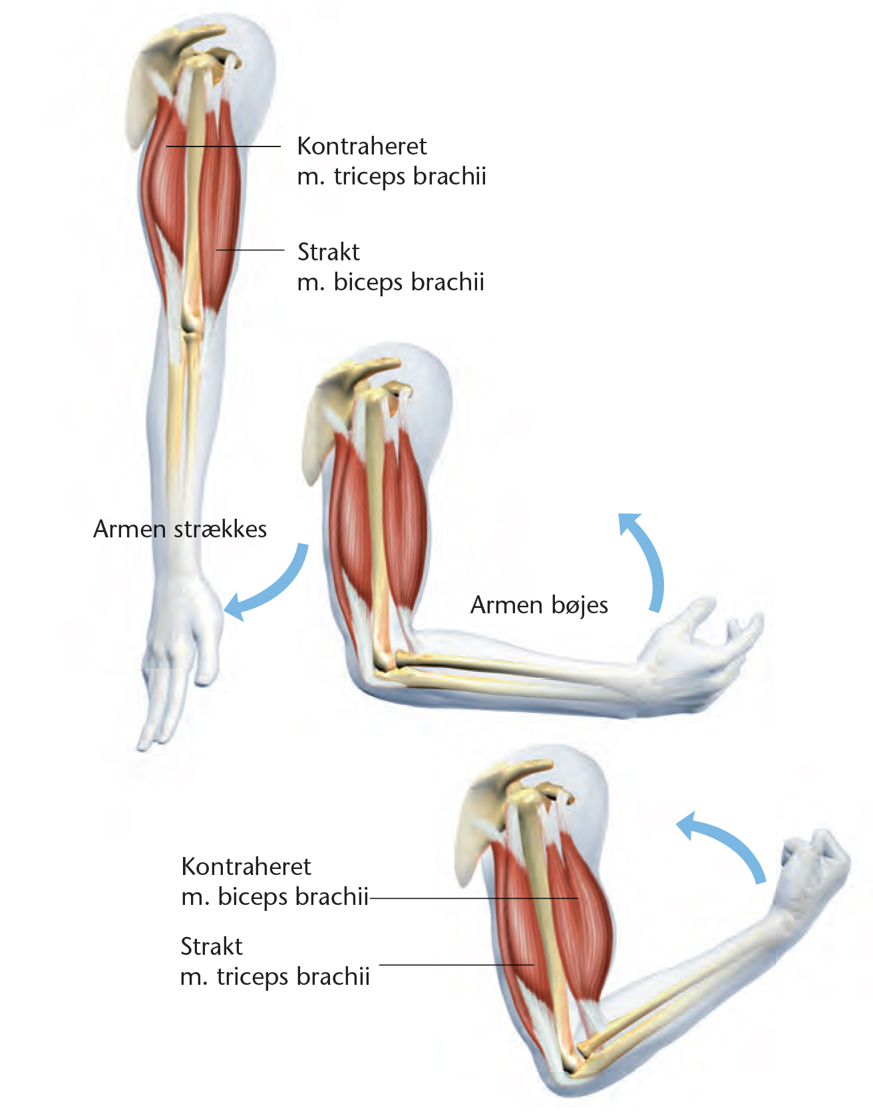
Antagonistiske muskler
Antagonister: Modsatrettede virkning
Agonist: Den muskel der kontraheres
Antagonist: Den muskel der er I hvile samtidig
Statisk muskelarbejde: Muskler arbejder uden at ændre længde (Isometrisk)
Dynamisk muskelarbejde: Ændring I muskellængde

